Slide 1
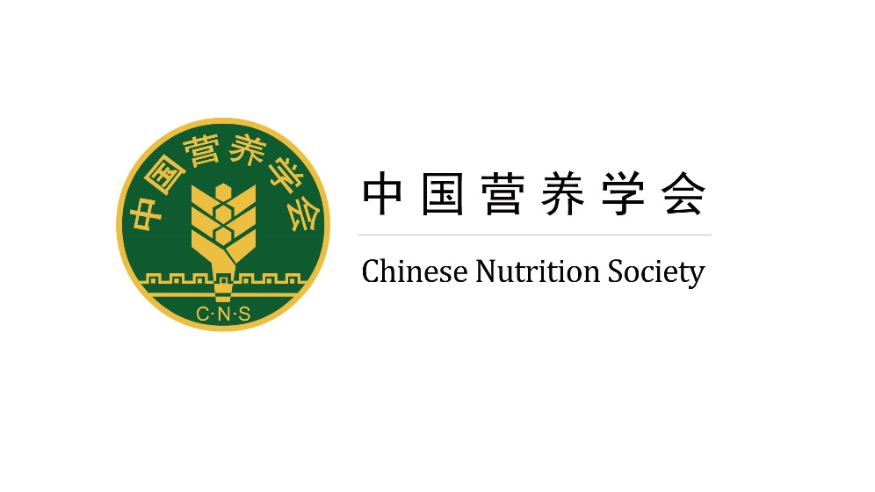
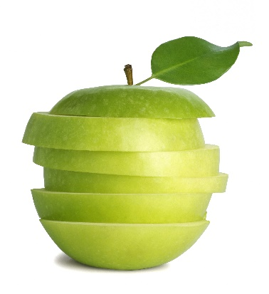
主要信息和图片
《中国居民膳食指南（2016）》
核心推荐五 ：少盐少油，控糖限酒
CNS秘书处提供
特别提示： 这并非完整课件，仅为本节的部分关键数据表， 方便教育者工作中使用

Slide 2

关键推荐
培养清淡饮食习惯，少吃高盐和油炸食品。
成人每天食盐不超过6g，每天烹调油25～30g。
控制添加糖的摄入量，每天摄入不超过50g，
最好控制在25g以下。
每天反式脂肪酸摄入量不超过2g。
足量饮水，成年人每天7～8杯（1500～1700ml），
提倡饮用白开水和茶水；不喝或少喝含糖饮料。
儿童少年、孕妇、乳母不应饮酒。
成人如饮酒，男性酒精量≤25g/d，女性≤15g/d。

Slide 3
【关键事实】
我国居民油盐摄入量居高不下，儿童青少年糖的摄入量持续升高，成为我国肥胖和慢性病发生发展的关键影响因素。
高盐（钠）摄入可增加高血压、脑卒中和胃癌的发生风险。
油脂摄入量过多可增加肥胖的发生风险；摄入过多反式脂肪酸会增加冠心病的发生风险。
当糖摄入量＜10%能量（约50g）时，龋齿的发生率下降；当添加糖摄入量＜5%能量（约25g）时，龋齿发病率显著下降。过多摄入含糖饮料可增加龋齿和肥胖的发病风险。
过量饮酒可增加肝损伤、直肠癌、乳腺癌、心血管疾病及胎儿酒精综合征等的发生风险。

Slide 4
盐的营养特点
食盐是人体所需要的钠/（碘）的主要来源;
根据《食用盐碘含量（GB26878—2011》的规定，在食用盐中加入碘强化剂后，平均碘含量为20～30/kg，因此5g碘盐可提供碘约100～150μg。

Slide 5
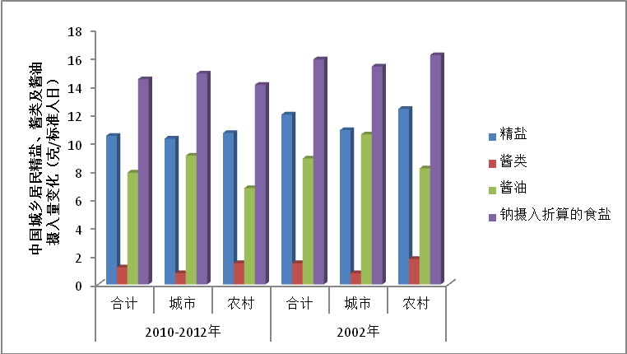
中国居民食盐摄入量及其来源

Slide 6
食用油的营养特点
▲食用油包括植物油和动物油。
▲人体必需脂肪酸和维生素E的重要来源，▲有助于食物中脂溶性维生素的吸收利用。
▲烹调油提供人体所需脂肪，约占总脂肪的53%左右。
▲不同植物油的脂肪酸构成不同。如橄榄油、茶油、菜籽油的单不饱和脂肪酸含量较高，玉米油、葵花籽油则富含亚油酸，胡麻油（亚麻籽油）中富含α-亚麻酸。

Slide 7
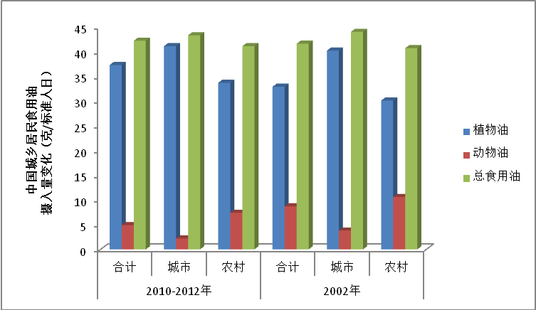
中国居民食用油摄入量

Slide 8
糖的营养特点
▲单糖、双糖和糖醇的统称。
▲在食品生产和制备过程中被添加到食品中的糖及糖浆被称为添加糖，主要有蔗糖、葡萄糖和果糖。
▲添加糖是纯能量食物，不含其他营养成分。
▲糖容易被人体消化吸收。除果糖外，都具有较高的血糖生成指数。果糖也是目前已知天然糖中最甜的糖。

Slide 9
中国居民糖的摄入量
由于饮食文化习惯不同，我国用于茶、咖啡、烹饪的“添加糖”总量并非过高；
但是隐性“添加糖”，如各种甜味饮料、点心等使其摄入增多，导致产生的能量比例增大，应引起重视并改善。

Slide 10
酒的营养特点
◆大量饮酒使碳水化合物、蛋白质及脂肪的摄入量减少，维生素和矿物质的摄入量也不能满足机体需要；
◆另一方面大量饮酒可造成上消化道损伤及肝脏功能损害，影响营养物质的消化、吸收和转运；
◆酒精干扰脂类、糖类和蛋白质等营养物质的正常代谢。
严重时可导致酒精性营养不良

Slide 11
实践应用要点-少盐
培养清淡口味，逐渐做到量化—
尤其要重点培养儿童的清淡饮食习惯
如何做到食盐减量
1.选用新鲜食材，巧用替代方法。
2.合理运用烹调方法
3. 做好总量控制
4. 注意隐性钠问题, 少吃高盐(纳)食品
5.要选用碘盐

Slide 12
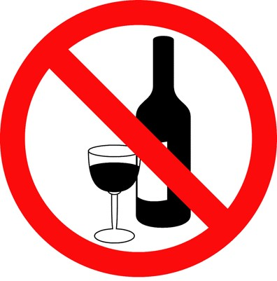
实践应用要点-限酒
1.哪些人不宜饮酒：
①孕妇、乳母②儿童少年③特定职业或特殊状况人群：驾车、操纵机器，
对酒精过敏，血尿酸过高，
患有某些疾病（如高甘油三酯血症、
胰腺炎、肝脏疾病等）的人，
正在服用可能会与酒精产生
作用的药物的人，
2. 提倡文明餐饮：不酗酒
量力而行，适量而止

Slide 13
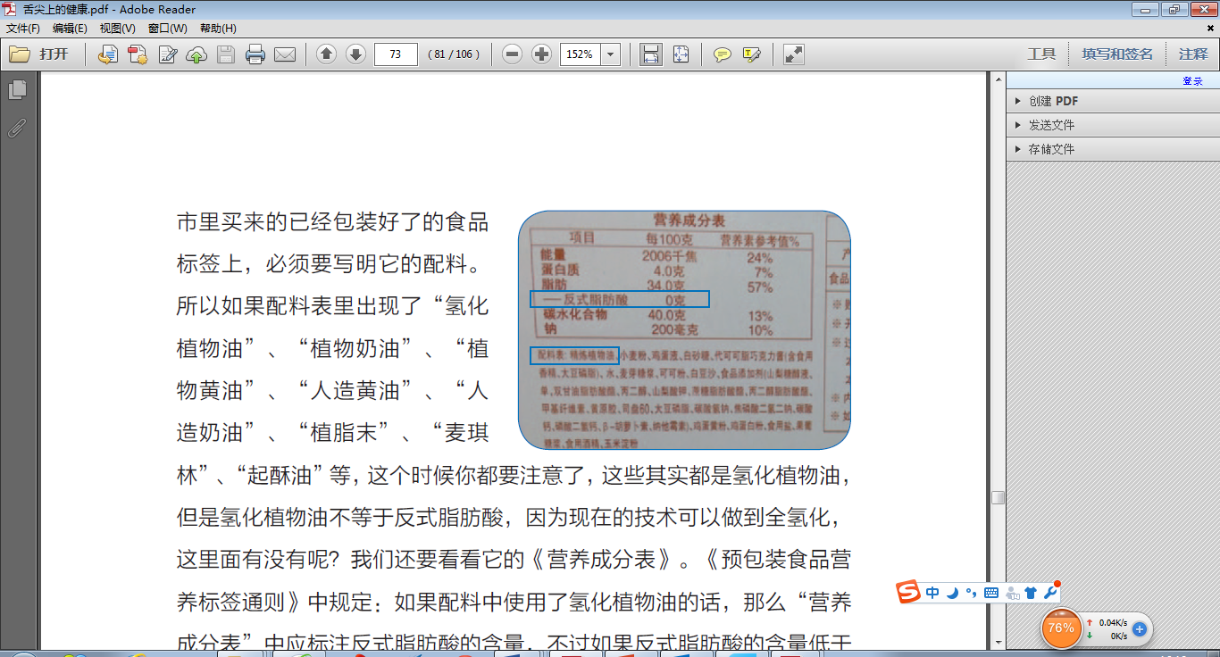
看营养标签，明智选择食品

Slide 14



特别提示： 这里并非完整课件，仅为本节的部分关键数据表方便教育者工作中使用
拷贝请标明出处--《中国居民膳食指南》
谢谢
更多信息请关注：
1、《中国居民膳食指南》网站--- http://dg.cnsoc.org/
2、微信公众平台：中国营养界 中国好营养
谢谢观赏
单击添加您的公司信息
（联系方式及落款）
（科学）
（科普）

